Slide 1

Produktové ekosystémy a crowdsourcing
Aneb „mám vše od Applu“ a nemá tady někdo nějaký nápad?
Ing. Michal Stoklasa, Ph.D.
E-marketing

Slide 2
Obsah přednášky
1 Produkt v klasickém marketingu – definice, totální produkt, hodnota, životní cyklus, NPD.
2 Produktové ekosystémy.
3 Crowdsourcing.
Notes:
csvukrs

Slide 3
1 Definice produktu
Podle AMA je produkt: „soubor atributů (vlastností, funkcí, výhod, použití) schopný výměny nebo použití; obvykle mix hmotných a nehmotných forem. Produkt tak může být myšlenka, fyzická věc (výrobek), služba, nebo jakákoli kombinace těchto tří. Existuje pro účely výměny pro uspokojení individuálních a firemních cílů.“
Z našeho pohledu e-marketingu je ale produkt tvořen z velké části právě doplňkovými službami (celým ekosystémem – koupili byste si nový telefon, kdybyste věděli, že si na něj nestáhnete aplikace, hry, hudbu, knihy apod.? – viz zánik Nokie po koupi Microsoftem a s tím zánik Windows Mobile, na které neexistovaly ani některé základní aplikace).
Notes:
csvukrs

Slide 4
Totální produkt v marketingu
A
B
Installation
Warranty
Design
Package
Spare
parts
Deliveries
Principal function
Brand name
Repair and maintenance
Financial services
Quality
Styling
Instructions
C
Notes:
csvukrs

Slide 5
Totální produkt v marketingu - vysvětlení
Spotřebitelé si často myslí, že produkt je prostě fyzický předmět, který kupují.
Jádro není jen hmatatelný fyzický produkt, ale je to výhoda produktu, hlavní benefit, kvůli kterému si spotřebitel tento produkt kupuje.
Skutečný produkt je hmotný, fyzický produkt. Zahrneme zde design produktu, jeho balení, kvalitu, znaky, značku, styl apod.
Rozšířený produkt je nefyzická součást výrobku. Obvykle představuje přidanou hodnotou, za kterou platíme zvýšenou cenu.
Notes:
csvukrs

Slide 6
Hodnota pro zákazníka
Zákazník: hodnota je dobrá cena? Technologická vyspělost? Emocionální záležitost?
Vždy určuje hodnotu zákazník, ne firma. Firma se snaží, aby byla pro zákazníka co nejvyšší.
Hodnota = očekávané benefity – vnímaná oběť.
Očekávaný benefit ale není jen materiálno, může to být společenský statut, loajalita ke značce, sounáležitost se skupinou apod.
Oběť není jen cena, ale i čas, námaha apod.
Notes:
csvukrs

Slide 7
Hodnota pro zákazníka
Hodnotu produktu vždy určuje zákazník!
Každý segment může hodnotu vnímat jinak (kolo).
iPad Pro.
Zeptejme se zákazníků? „Ford – chtějí rychlejší koně“. Sony – roční cyklus, než to vyrobí. Apple – vymysleli jsme telefon!
Jakubíková – mapa vnímané hodnoty = vnímané výhody vs. vnímané náklady (2013, s. 199).
Jiný pohled - poměr cena vs. kvalita.
Hodnotová křivka – modré oceány.
Můj pohled – produkt má funkční a emoční hodnotu. Každý segment vyžaduje jiný „mix“, proto používám jiný marketingový mix.
Notes:
csvukrs

Slide 8
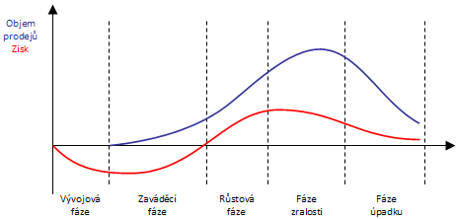
Životní cyklus produktu
Notes:
csvukrs

Slide 9
NPD
NPD (New Product Development) je celkový proces strategie, organizace, vytváření koncepce, vyhodnocování koncepce a marketingového plánu, a komercionalizace nového produktu. NPD má kroky:
  Generování nápadů – na začátku musíme být schopni vytvořit nový nápad, jak by měl produkt vypadat.
  Hodnocení nápadu – nápad musíme řádně zhodnotit (feasibility). Zajímá náš vše od souladu s naší strategií, cíli a plány, přes životaschopnost v současných podmínkách trhu, až po analýzu funkcionality proti řešením konkurence.
  Vývoj konceptu – cílem je vytvořit plně funkční prototyp, který můžeme testovat jak v laboratorních podmínkách, tak také se spotřebiteli.
  Vývoj finálního produktu – po zpětné vazbě z testování děláme finální úpravy produktu. V této fázi již myslíme i na produkci produktu (proto někdy zjistíme, že je třeba změnit materiály a s tím i povrch apod.), distribuci (úprava rozměrů kvůli balení) atd.
  Uvedení produktu na trh (launch) – navrhneme plán uvedení na trh a produkt začínáme prodávat, musíme tedy připravit distribuci, cenu a komunikaci.
Notes:
csvukrs

Slide 10
2 Produktové ekosystémy
Firmy, které nabízejí zákazníkům ne pouze osamocené produkty, ale celé ekosystémy produktů, jsou mnohem úspěšnější. Samotné slovo „ekosystém“ má ve vztahu k produktu úžasnou náplň, je to nadstavba původních produktových řad, produktových rodin. Můžeme si to v praxi představit jako fyzický produkt, který zapadá do řady/rodiny produktů, které ale hlavně zapadají do velkého ekosystému návazných služeb, digitálního obsahu a podpory. To vše zapadá do filozofie značky a jejího positioningu.
Typickým příkladem jsou produkty firmy Apple – mám iPhone, zapnu iTunes, koupím hudbu, knihu, film, pak chci další iVěci a už nemohu nikdy odejít ke konkurenci.
Notes:
Typickým příkladem zde jsou produkty firmy Apple. Jakmile si pořídíte jedno zařízení, dejme tomu iPhone, po přihlášení začínáte využívat veškeré návazné služby, které tvoří značnou část z přidané hodnoty tohoto produktu. Přihlásíte se do iTunes a začnete nakupovat hudbu, filmy, knihy, hry. Samotný produkt, ten přístroj ve vaší ruce, je jen součástí něčeho mnohem většího, za co jsou pak zákazníci ochotni zaplatit podstatně větší částku. Vede to pak k dalšímu jevu, jakmile máte jeden produkt a jste vázáni ve všech doplňkových službách, koupíte si další produkty z produktové rodiny, takže kromě telefonu sáhnete i po tabletu, laptopu atd.

Slide 11
Přínosy budování ekosystému
Nejen přidaná hodnota k produktu, proč si jej koupím …
… ale i tvorba loajality zákazníka.
Viditelné u vývoje bitvy Apple vs. Samsung. Zákazníci neslyší tolik na technické specifikace, ale chtějí dodatečné služby a jednoduchost použití.
Notes:
Vezmeme-li v úvahu model totálního produktu v marketingu, vyplyne nám z toho, že v rámci jednotlivých vrstev je důležitá nejen fyzická charakteristika produktu, ale právě ty nehmatatelné atributy přidávají největší část hodnoty. Např. u high-tech zařízení firmy často sklouznou pouze k zaměření na technické specifikace (patrné např. u telefonů s neustále rostoucím počtem megapixelů fotoaparátů, rostoucím rozlišením displejů apod.), místo aby se soustředily na přidanou hodnotu produktu v oblasti digitálních služeb. Patrné je to např. opět u telefonů na chování Samsungu vůči Applu. Samsung dlouhou dobu naprosto ignoroval tuto přidanou hodnotu a pouze se soustředil na specifikace. Běžnému uživateli je ale naprosto jedno, kolik má telefon megapixelů, on chce snadnost použití a plný obchod, odkud si může stáhnout hudbu, filmy, knihy apod. Samsung tento skluz musel dohánět řadu let (pokusy o vlastní obchod, vlastní hudbu, úspěch až při spolupráci s externími partnery).

Slide 12
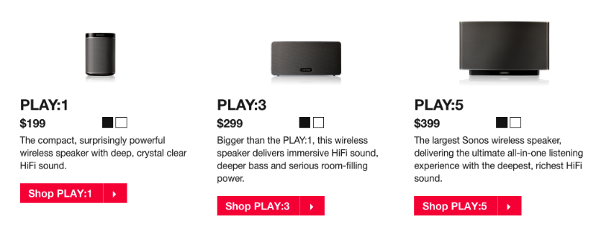
Příklad vývoje ekosystémů – SONOS 1
Notes:
Zdroj: https://www.linkedin.com/pulse/future-consumer-products-focused-product-ecosystem-nikhil-krishnan

Slide 13
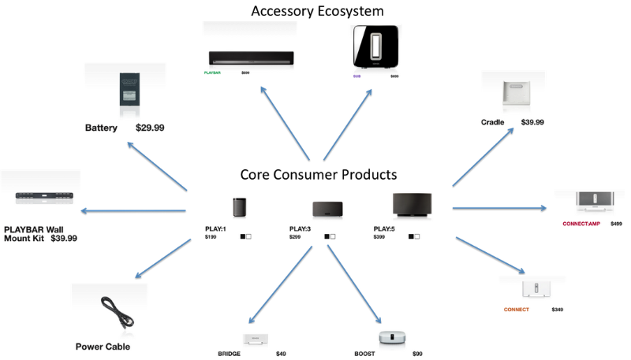
Příklad vývoje ekosystémů – SONOS 2
Notes:
Zdroj: https://www.linkedin.com/pulse/future-consumer-products-focused-product-ecosystem-nikhil-krishnan

Slide 14
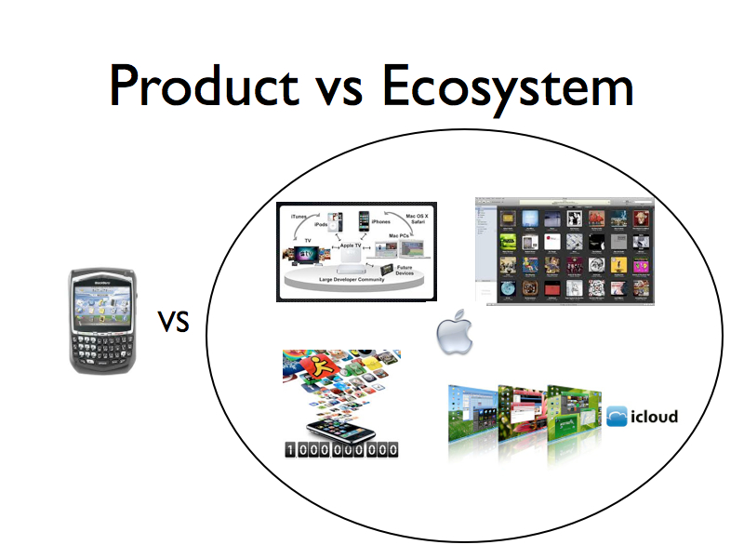
Může soupeřit produkt s ekosystémem?
Notes:
csvukrs

Slide 15
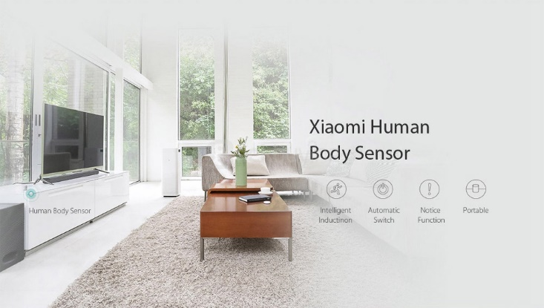
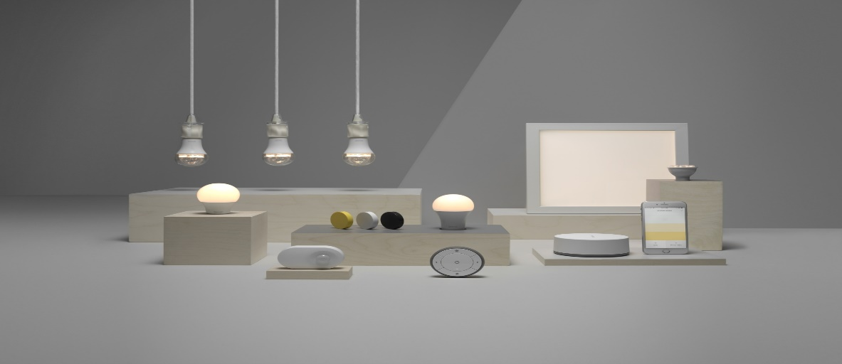
Příklady ekosystémů
Xiaomi – chytrá domácnost, propojeno přes aplikace na mobilní zařízení.
IKEA – nábytek, ale i chytrá domácnost.
Notes:
csvukrs

Slide 16
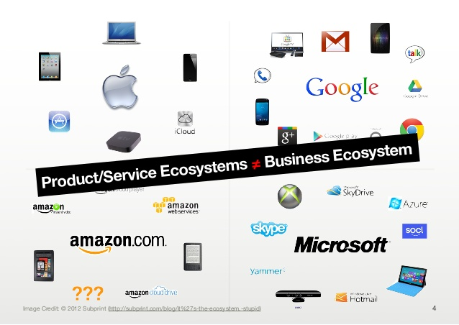
Co kdybychom šli dál?
Notes:
Zdroj: https://www.slideshare.net/janschmiedgen/business-ecosystem-design

Slide 17
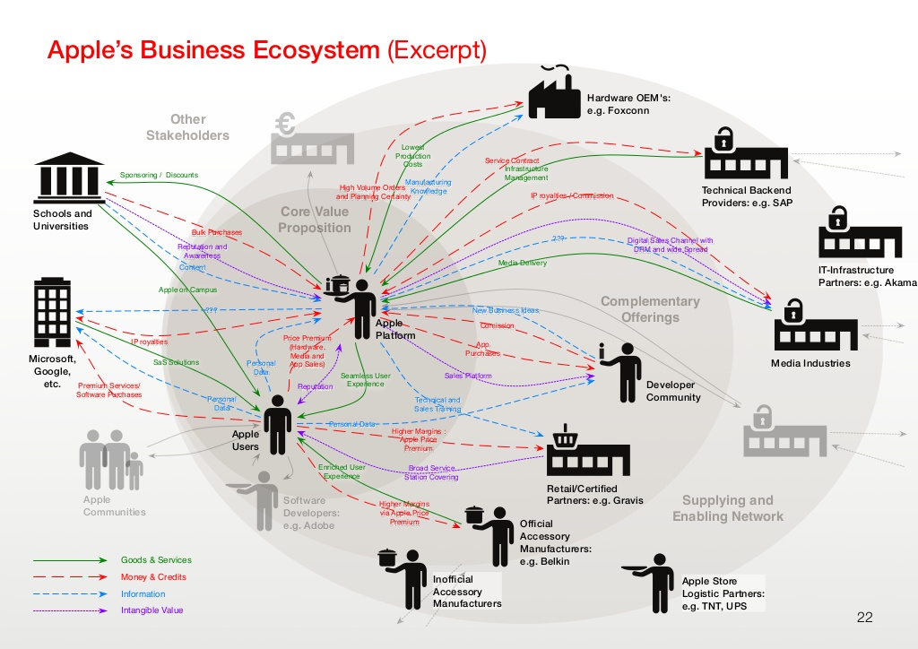
Náčrt obchodního ekosystému Applu
Notes:
Zdroj: https://www.slideshare.net/janschmiedgen/business-ecosystem-design

Slide 18
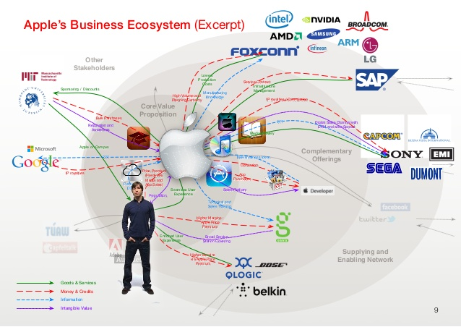
Business Ecosystem - Apple
Notes:
Zdroj: https://www.slideshare.net/janschmiedgen/business-ecosystem-design

Slide 19
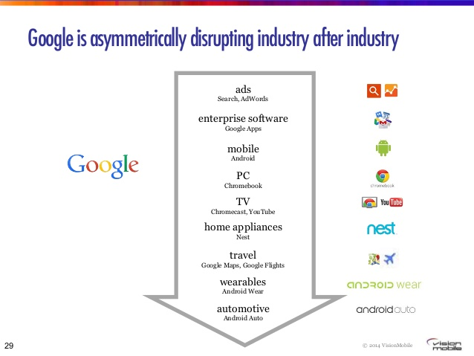
Jak Google narušuje různá odvětví
Notes:
Zdroj: https://www.slideshare.net/andreasc/digital-ecosystems-for-telenor-digital-winners?next_slideshow=1

Slide 20
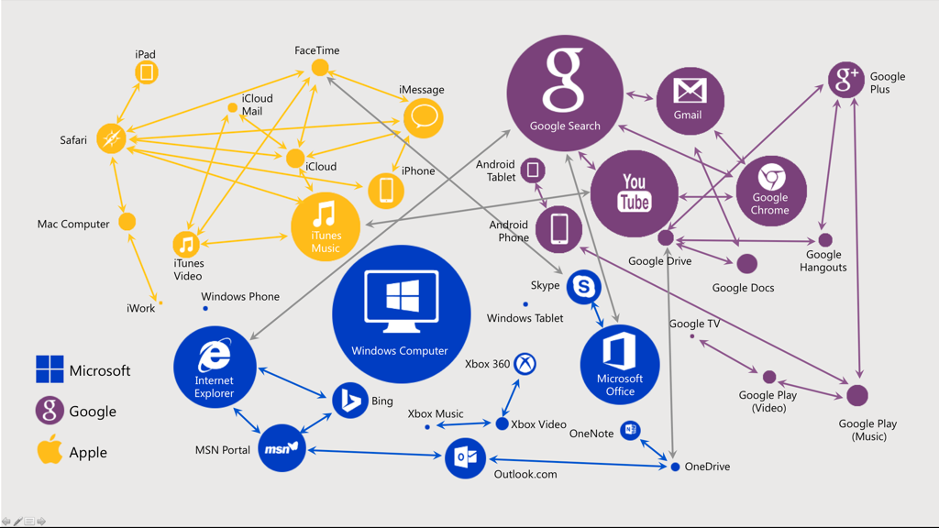
Ekosystémy MS, Google, Apple
Notes:
Zdroj: https://cz.pinterest.com/pin/8162843054074839/

Slide 21
Závěr ekosystémů - zamyšlení
Má to jen samé výhody? Ne, jsou zde i nevýhody pro uživatele (Apple – legacy apps nefungují, díky každoročním updatům po pár cyklech mé zařízení zpomalí a nefunguje vše jak má – jsem nucen udržovat vše updated u firmy s nejvyšší marží za značku).
Největší inovací Applu nejsou produkty, ale ekosystém. (jak mi balík služeb navíc pomáhá obhájit vysokou cenu)
Je to celé k něčemu malým firmám? Ale samozřejmě! Pochopení fungování ekosystému mi pomáhá v něm žít! Některé benefity lze replikovat v malém. Bohužel ale jako dodavatel dostanu ránu, když se ekosystému nedaří.
Kam míříme? Internet of Things – internet věcí. Chytrá domácnost. (elektronika, ale + všechny věci v domácnosti, automobil, dům, atd.)
Notes:
csvukrs

Slide 22
Úkol 1
Přemýšlejte o ekosystémech – které ekosystémy znáte kromě zmíněných Apple, Google, Microsoft?
Kde vzniká hodnota v ekosystémech?
Jak byste využili výhody ekosystému pro malou firmu v ČR?
Notes:
csvukrs

Slide 23
3 Crowdsourcing
Dáme hlavy dohromady a něco vymyslíme ☺ (wisdom of the crowd)
Využití předem nedefinované skupiny lidí pro tvorbu.
„Jde zkrátka o společné úsilí, spojení sil i nápadů jednotlivců, které umožňuje dosáhnout kýženého cíle mnohem efektivněji. Říká se, že víc hlav víc ví, a crowdsourcing na tomto přesně stojí. I proto je často využíván ve vědeckých či technologických komunitách.“
Perfektní případová studie zde.
Typickým příkladem je všem dobře známá Wikipedia, která místo aby vytvořila databázi sama, tak umožnila lidem vytvořit jednotlivé části. (nebo taky pirátská zátoka)
Notes:
Zdroj: http://www.jaknainternet.cz/page/1665/crowdsourcing/
Zdroj: http://www.slideshare.net/EnterpriseCoCreation/local-motors-co-creation-case-epmd-13-july2011-v4 !thx to Martin Klepek!

Slide 24
Příklad Crowdsourcingu – Local Motors
Soustředí se na produkci automobilů a je založena na principu Enterprise co-creation, což bychom mohli přeložit jako spolupodílení se na firmě. Firma podporuje online komunity návrhářů a techniků, kterým zadává různé úkoly. Obvyklým postupem je vypsání soutěže o nejlepší návrh nějaké součásti automobilu. Motivací je buď samotná účast a prestiž z výhry, pocit hrdosti, že můj návrh funguje v reálném autě, nebo může být i hmotná motivace. Jednotlivé návrhy jsou poté vyhodnoceny a je sestaven celý automobil, který vyrábí za zakázku maloobjemové továrny. Tento systém fungování přináší firmě kromě zřejmých nižších nákladů i obrovskou flexibilitu, svým zákazníkům dokáží navrhnout modely na míru, které budou navíc unikátní. Zákazník se může spolupodílet na vzniku automobilu.
Notes:
csvukrs

Slide 25
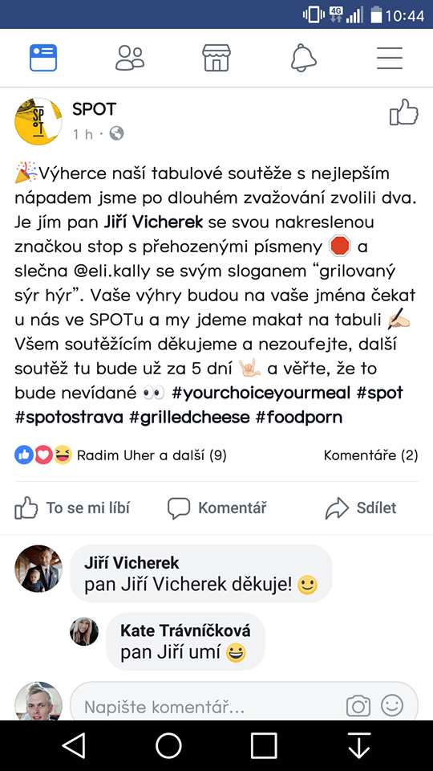
Příklad

Slide 26
Výhody crowdsourcingu
Crowdsourcing se dá využít pro mnoho různých činností.
Můžeme například stimulovat naši komunitu k návrhu nového produktu.
Brainstormovat s nimi o ceně.
Nechat je navrhnout nové distribuční kanály.
Nebo třeba podílet se na návrhu naší komunikační kampaně.
(jsme omezeni jen vlastní fantazií, je to výhodné na sledování trendů)
Můžeme je ale také požádat o peníze, v tu chvíli hovoříme o tzv. crowdfundingu.
Crowdsourcing jako brigáda? Komerční crowdsourcing?
(máme-li hodně IoT zařízení, data jsou produkována neustále …, sdílená ekonomika – AirBnB, Uber)
Kde si myslíte, že se crowdsourcing využívá hodně v ČR?
Notes:
csvukrs

Slide 27
Komunita – co to je?
V rámci crowdsourcingu je důležité si uvědomit, že práce na komunitě se nám mnohokrát vrátí právě v tom, jaké zdroje jsme z ní schopni dostat zpět.
Ideálně bychom chtěli budovat komunitu z lidí, kteří mají nápady jak řešit problémy, kterým čelíme. Vybudovat si ale takovou komunitu profesionálů je spíše nereálné, pokud cíleně nelovíme na k tomu určených webech, diskuzních fórech apod.
Budeme tedy zřejmě budovat komunitu našich fanoušků, kteří se spontánně tvoří např. na našich sociálních sítích. Z takového davu ale musíme nejdříve vytvořit komunitu, tedy volně řečeno skupinu lidí se stejným zájmem. K tomu nám může posloužit komunitní manažer, který bude aktivně jednat pro vybudování sounáležitosti se značkou (v praxi to znamená sdílet posty, fotky, videa, dělat akce, aby se z davu lidí stali naši kamarádi, kteří budou ochotní „utratit“ svůj volný čas, aby nám pomohli).
Notes:
csvukrs

Slide 28
Crowdfunding – jak to funguje 1
Crowdfunding je v rámci crowdsourcingu suverénně nejrozšířenější oblastí, stránky jako kickstarter.com, indiegogo.com, nebo český startovac.cz, jsou velmi oblíbené a ročně přes ně vyberou projekty miliardy dolarů (u nás je to samozřejmě podstatně méně).
Základním principem je tvorba projektu, který zaujme potenciální přispěvovatele.
Tvorba kampaně pro tento projekt na některém z webů.
Kampaň by měla dobře prodat hlavní myšlenku, je proto nutné připravit nejen texty, ale i vizuály, tedy fotografie, videa, rendery konceptů apod.
Jaké jsou české crowdfundingové platformy?
Notes:
csvukrs

Slide 29
Crowdfunding – jak to funguje 2
Důležitou součástí je volba odměn za přispění na projekt, za každou částku by měla být nějaká odměna (přispějte 10E na naši hru a dostanete přístup do bety, přispějte 20E a dostanete celou hru, přispějte 30E a dostanete betu, hru a k tomu digitální materiály o vzniku hry atd.).
Poté projekt běží na webu po určenou dobu, zpravidla je to měsíc.
Pokud vybere cílovou částku, je považován za úspěšný a autoři mohou začít plnit své zadání. Pokud nevybere cílovou částku, peníze se vrací přispěvovatelům.
I když máte perfektní nápad, prodává jej vaše prezentace, proto je důležité si vše pečlivě připravit a být ochoten investovat do této části projektu.
Notes:
csvukrs

Slide 30
Crowdfunding – proč mi někdo posílá peníze?
Je dobré si uvědomit motivaci lidí, kteří vám posílají peníze.
Někdy je osloví přelomový nápad (revoluce v tkaničkách díky novým materiálům).
Někdy je to něco, co jim na trhu chybělo a nikdo neměl odvahu se do toho pustit (Star Trek seriál ve starém stylu).
Může to také být forma investice!
A někdy je to pro ně hra, adrenalin, vzrušení apod., když se mohou podílet na vzniku něčeho nového a být „při tom“.
A někdy jde prostě o pomoc lidí lidem.
Notes:
csvukrs

Slide 31
Jak udělat crowdfundingovou kampaň?
Mnoho postupů a rad, osvědčené jsou originál návody od Startovače, Kickstarteru a Indiegogo. Startovač radí:
  Nemusíte opakovat cizí chyby, když už je někdo udělal za vás – inspirujte se úspěšnými kampaněmi v síni slávy.
  Než začnete psát, něco si o crowdfundingu přečtěte, abyste se orientovali a napadali do podobných léček. Hodně rad najdete na BLOGU.
  Pro koho vlastně crowdfundingové projekty jsou se dočtete v článku Startovači, podporovatelé, fanoušci, donoři, backeři...
  Přemýšlíte, jestli máte zadat volbu "podnikatelský projekt"? Raději si nejprve přečtěte Co to znamená "podnikatelský projekt"?
  Jak si stanovit cíl a jak odhadnout své šance si přečtete v článku Jak dobrý je můj cíl?
  Se psaním textů vám pomůže článek Píšeme projekt.
  Jak volit odměny se píše v článku Skutečná hodnota crowdfundingových odměn.
  Kdy budete potřebovat video a jak by mělo vypadat (včetně ukázek) si přečtěte v článku Před kamerou, za kamerou .
Notes:
csvukrs

Slide 32
Jsou zde ale i negativa
15 největších herních failů na Kickstarteru. 10 failů.
Mnoho failů na Kickstarteru a Indiegogo.
Perfektní popis celého failu na KS. Další faily.
Perfektní článek o relaunchi kampaně.
Co se z toho dá vyvodit? Projekty selhávají během přípravy kampaně (nedotáhnete to, KS to ani nepustí), v průběhu kampaně (nezvládnete to uřídit, nevybudíte své komunity, nenajdete nové komunity), po kampani (technologie nefunguje v praxi, podcenili jste náklady a potřebný čas).
Nadšení z crowdfundingu je za námi, novináři po všech těch failech nemají zájem psát o těchto věcech. Credibilitu by mohly zvýšit tyto rady.
Celková data za Kickstarter – vybráno 6,2 mld. USD.
Notes:
csvukrs

Slide 33
Úkol 2
Najděte české crowdfundingové portály.
Podívejte se na kampaně a zjistěte, proč jsou ne/úspěšné. (sepište obsahový rozbor kampaně)
Notes:
csvukrs

Slide 34
Konec prezentace
Děkuji za pozornost ☺

